Slide 1

Lic. Administración
Ética en las Negociaciones
FACULTAD DE CIENCIAS ECONÓMICAS
UNIVERSIDAD CATÓLICA DE SANTA FE

Slide 2
La ética en la negociación
Objetivos:
1. Comprender los enfoques comúnmente aceptados de los estándares éticos y el razonamiento ético.
2. Explorar los factores que determinan la forma en que la ética afecta los procesos de negociación.
3. Considerar distintos tipos de tácticas éticas problemáticas y la forma en que se perciben.
4. Entender la manera en que los demás reciben las tácticas éticas en una negociación, y cómo detectar y lidiar con el uso ajeno de tácticas engañosas.
NEGOCIACIÓN

Slide 3
Muestra de dilemas éticos
1. Usted desea vender su estéreo con el fin de reunir dinero para un viaje por mar. El equipo funciona muy bien, y un amigo le dice que si buscara en el mercado un equipo similar
(el cual no es el caso), le daría 500 dólares por él. Pocos días después, el primer comprador viene a ver el equipo. Lo revisa y hace algunas preguntas sobre su funcionamiento. Usted le asegura que funciona bien. Al preguntar el precio, usted le dice que ya tiene una oferta por 500 dólares.
El comprador adquiere el estéreo por 550.
¿Fue ético mencionar la otra oferta?

Slide 4
2. A usted le interesa adquirir una empresa propiedad de un competidor, pero el competidor no ha mostrado interés en vender su negocio o fusionar su compañía con la suya.
Para obtener conocimiento interno de esa empresa, usted contrata un consultor conocido suyo para que llame a los contactos de la empresa competidora y pregunte si la compañía tiene problemas serios que amenacen su viabilidad. Si hay tales problemas puede usar la información para contratar a los empleados despedidos o hacer que el competidor venda.
¿Es un proceder ético? ¿Sería probable que lo hiciera si usted fuera el empresario?
Muestra de dilemas éticos
Notes:
Estas situaciones son hipotéticas; sin embargo, los problemas que presentan son reales para los negociadores. Dentro y fuera de las organizaciones, las personas enfrentan día a día decisiones importantes acerca de las estrategias para lograr objetivos importantes, en particular cuando disponen de diversas tácticas para ejercer
influencia. Estas decisiones suelen tener implicaciones éticas.

Slide 5
¿Qué entendemos por “ética” y por qué es importante en una negociación?

Slide 6
La ética se refiere a los estándares sociales que se aplican en todas partes a lo correcto o incorrecto en una situación específica, o un proceso para establecer tales estándares. Es diferente de la moral, la cual son las ideas individuales y personales de lo correcto y lo incorrecto.

Slide 7
Nuestra meta es distinguir entre los diferentes criterios, o estándares, para juzgar y evaluar las acciones de un negociador, sobre todo cuando hay cuestiones éticas implícitas.
A un negociador se le presenta un dilema ético cuando las acciones o estrategias posibles ponen en conflicto los beneficios económicos potenciales de aceptar un acuerdo con las obligaciones sociales propias hacia las otras partes relacionadas.

Slide 8
Cuatro estándares para evaluar las estrategias y las tácticas en los negocios y en una negociación:
• Elegir una línea de acción con base en el resultado que espero lograr (por ejemplo, el mayor rendimiento sobre la inversión).
• Seleccionar una línea de acción con base en mi deber para defender las reglas y principios adecuados (p. ej., la ley).

Slide 9
Cuatro estándares para evaluar las estrategias y las tácticas en los negocios y en una negociación:
• Optar por una línea de acción con base en las normas, valores y estrategia de mi organización o mi comunidad (p. ej., valores y normas culturales).
• Escoger una línea de acción con base en mis convicciones personales (p. ej., lo que mi conciencia me indica).

Slide 10
Cada uno refleja un enfoque fundamentalmente diferente del razonamiento ético.
El primero puede llamarse ética del resultado final, en donde la rectitud de una acción se determina al evaluar los pros y los contras de sus consecuencias.
El segundo es un ejemplo de lo que se denomina ética del deber, en la cual la rectitud de una acción se determina mediante las obligaciones propias para apegarse a principios, leyes y estándares sociales uniformes que definen lo correcto e incorrecto, y dónde se dividen.

Slide 11
El tercero representa una forma de ética del contrato social, donde la rectitud de una acción se basa en las costumbres y normas de una comunidad específica.
Por último, el cuarto puede llamarse una ética personal, porque la rectitud de la acción se basa en la conciencia y estándares morales propios.

Slide 12
Aplicación del razonamiento ético en una negociación:
• Si cree en la ética del resultado final puede hacer lo necesario para obtener el mejor resultado posible (inclusive mentir acerca de otro comprador).
• Si confía en la ética del deber puede considerar una obligación nunca participar en un pretexto, y por tanto rechazar una táctica que implique una mentira definida.

Slide 13
Aplicación del razonamiento ético en una negociación:
• Si se apega a la ética del contrato social puede basar sus opciones tácticas en su opinión de una conducta apropiada en su comunidad; si los demás usarían el engaño en una situación así, usted aceptaría mentir.
• Si respeta la ética personal consultaría su conciencia y decidiría si su necesidad de efectivo para su próximo viaje justifica las tácticas de engaño o deshonestas.
Notes:
Lo que muestra este ejemplo es que, en situaciones con una dimensión ética, el enfoque para el razonamiento ético que usted prefiere afecta al tipo de juicio ético que hace y el comportamiento posterior que elige.

Slide 14
Comparación entre ética, prudencia, lo práctico y la legalidad
Las discusiones sobre la ética empresarial a menudo confunden lo ético (adecuado según un estándar de conducta moral), lo prudente (inteligente, basado en tratar de comprender la eficacia de la táctica y las posibles consecuencias en la relación con la otra parte),
lo práctico (lo que un negociador puede hacer que suceda en una situación específica) y lo legal (lo que la ley define como práctica aceptable).

Slide 15
Preguntas de la conducta ética surgen en una negociación
¿Por qué algunos negociadores usan tácticas que pueden
ser poco éticas?
Lo primero que viene a la mente es que tales negociadores son corruptos, inmorales, etc. Sin embargo, la respuesta es mucho más sencilla.

Slide 16
Tácticas éticamente ambiguas: todo (o casi) se centra en decir la verdad
La frase “éticamente ambiguo” es una cuidadosa elección de palabras.
Un diccionario define “ambiguo” como “abierto a más de una interpretación […] dudoso o incierto”.
Nos interesan las tácticas que pueden o no ser inadecuadas según el razonamiento ético y las circunstancias personales.

Slide 17
Gran parte de los problemas éticos en una negociación se relacionan con los estándares de decir la verdad: cuán honesto, confiado y abierto debe ser un negociador.
La atención aquí se centra más en lo que dicen los negociadores (lo que comunican) o lo que afirman que harán (y cómo lo dicen) que en lo que de verdad hacen (aunque los negociadores también pueden actuar de manera poco ética).

Slide 18
Algunos negociadores engañan (violan las reglas formales e informales: por ejemplo, afirman que no están sujetos a fechas límite o a reglas de procedimientos)
o roban (por ejemplo, irrumpen en la base de datos o en las oficinas de la otra parte o de un competidor para obtener documentos confidenciales), pero casi toda la atención en la ética de un negociador se aplica al comportamiento mentiroso.

Slide 19
Es posible agregar una dimensión relativista a estas preguntas:
¿se debe decir la verdad en todo momento o hay ocasiones cuando no decir la verdad sea una conducta aceptable (o incluso necesaria)?
Estas preguntas son muy importantes para los negociadores
(y para los filósofos desde hace mucho tiempo) que reflexionan sobre lo que pueden y no pueden decir para mantenerse dentro
de la ética.

Slide 20
De vez en cuando, casi todos los ejecutivos están obligados, a causa de sus intereses o los intereses de sus empresas, a practicar alguna forma de engaño en su trato con clientes, proveedores, sindicatos, funcionarios gubernamentales o incluso otros ejecutivos importantes.
Por medio de afirmaciones inexactas, ocultamiento de hechos pertinentes o exageración pretenden convencer a los demás para que coincidan con ellos.

Slide 21
Esto produce dilemas fundamentales en una negociación relacionados con la confianza y la honestidad. El dilema de la confianza es que un negociador que cree todo lo que dice la otra parte puede ser manipulado mediante deshonestidad.
El dilema de la honestidad es que un negociador que dice a la otra parte sus requerimientos y límites exactos nunca trascenderá el punto de restricción mencionado. Mantener una relación de negociación significa elegir un curso intermedio entre la apertura completa y el engaño absoluto.

Slide 22
Identificación de las tácticas y actitudes éticamente ambiguas en función de su uso
¿Qué tácticas éticamente ambiguas hay?
El engaño y el pretexto pueden adoptar varias formas en una negociación.

Slide 23
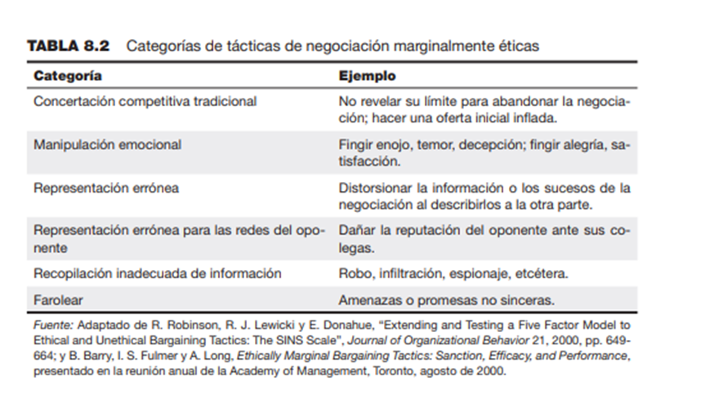

Slide 24
¿Es correcto utilizar tácticas éticamente ambiguas?
La investigación sugiere que en una negociación existen reglas tácitamente acordadas.
En estas reglas, ciertas formas menores de falsedad —representación errónea de la verdadera posición propia ante la otra parte y manipulaciones emocionales se consideran éticamente aceptables y dentro de las reglas.
En contraste, el engaño directo y la falsificación suelen considerarse ilegales. Sin embargo, debemos ser muy prudentes con estas conclusiones.

Slide 25
ENGAÑO POR OMISIÓN COMPARADO CON MENTIR
Las tácticas engañosas son activas o pasivas. Por ejemplo, piense en un estudio que analizó la tendencia de los negociadores a representar de manera errónea sus intereses en un problema de valor común: un problema donde ambas partes buscan el mismo resultado.

Slide 26
Un negociador que utiliza esta táctica engaña a la otra parte sobre lo que quiere
en el problema de valor común y luego acepta la preferencia de la otra parte, la cual, en realidad, coincide con la propia.
Al hacer que parezca como si diera una concesión, lo que busca es, a cambio, una concesión de la otra parte.
Notes:
En general, 28% de los sujetos del estudio representó de manera errónea el problema de valor común en un esfuerzo por obtener una concesión de la otra parte. Los investigadores descubrieron que los negociadores engañaron de dos formas al representar de manera errónea el problema de valor común: una representación errónea mediante omisión (no revelar información que beneficiaría a la otra parte) y una representación errónea mediante mentir abiertamente (mentir acerca del problema de valor común).

Slide 27
Otros motivos para una conducta poco ética
La motivación de un negociador afecta a todas luces su tendencia para emplear tácticas engañosas.
La “orientación motivacional” —si los negociadores están motivados para actuar de manera cooperadora, competitiva o individualista
entre sí— afecta las estrategias y las tácticas que se aplican.
Notes:
se ha comprobado que las personas están más dispuestas a emplear tácticas engañosas cuando perciben que la otra parte está poco informada o que desconoce la situación en negociación, sobre todo cuando lo que está en juego es valioso.

Slide 28
En un estudio, los investigadores manipularon la orientación motivacional de los negociadores ante la situación y predispusieron a las partes para una orientación competitiva o cooperadora hacia la otra.
Es más probable que los negociadores competitivos —quienes buscan maximizar su propio resultado sin tomar en cuenta las consecuencias para la otra parte— empleen como estrategia una representación errónea.

Slide 29
Las diferencias culturales también se ubican entre las influencias motivacionales: hay evidencia de que es más probable que las personas de una cultura muy individualista (Estados Unidos) empleen el engaño para una ganancia personal que quienes viven en una cultura más colectivista (Israel).
Sin embargo, el impacto de los motivos puede ser más complejo.

Slide 30
Consecuencias de una conducta poco ética
Un negociador que emplea una táctica poco ética sufrirá las consecuencias positivas o negativas con base en tres aspectos de la situación:
1) si la táctica es eficaz
2) la forma en que la otra persona, sus poderdantes y el público evalúan la táctica
3) la forma en que el negociador evalúa la táctica

Slide 31
EFICACIA
CONSIDEREMOS PRIMERO LAS CONSECUENCIAS CON BASE EN EL ÉXITO O EL FRACASO.
ES EVIDENTE QUE LA EFICACIA DE UNA TÁCTICA TENDRÁ CIERTO IMPACTO SI ES MÁS O MENOS PROBABLE QUE SE UTILICE EN EL FUTURO .
SI EMPLEAR LA TÁCTICA PERMITE AL NEGOCIADOR OBTENER RESULTADOS ÚTILES QUE NO SERÍAN POSIBLES SI SE HUBIERA PORTADO DE MANERA ÉTICA, Y SI LA CONDUCTA POCO ÉTICA NO ES CASTIGADA, ES PROBABLE QUE AUMENTE LA FRECUENCIA DE UNA CONDUCTA POCO ÉTICA PORQUE EL NEGOCIADOR CONFÍA EN QUE PUEDE SALIRSE CON LA SUYA.

Slide 32
EFICACIA
POR TANTO, LAS CONSECUENCIAS REALES —RECOMPENSAS Y CASTIGOS POR UTILIZAR UNA TÁCTICA— NO SÓLO DEBE MOTIVAR LA CONDUCTA DEL NEGOCIADOR, SINO QUE TAMBIÉN AFECTA SU PREDISPOSICIÓN PARA EMPLEAR ESTAS ESTRATEGIAS EN CIRCUNSTANCIAS SIMILARES EN EL FUTURO.

Slide 33
LAS REACCIONES DE LOS DEMÁS
UN SEGUNDO GRUPO DE CONSECUENCIAS SURGE DE LOS JUICIOS Y EVALUACIONES DE LA PERSONA “OBJETO” DE LA TÁCTICA, DE LOS PODERDANTES O DEL PÚBLICO QUE OBSERVA LA TÁCTICA. SI ESTAS PARTES RECONOCEN LA TÁCTICA Y LA CALIFICAN COMO ADECUADA O INADECUADA, EL NEGOCIADOR PUEDE RECIBIR MUCHAS REACCIONES.
SI LA PERSONA OBJETO NO ESTÁ CONSCIENTE DE QUE SE UTILIZÓ UNA TÁCTICA ENGAÑOSA, SU ÚNICA REACCIÓN PUEDE SER DE DECEPCIÓN POR PERDER LA NEGOCIACIÓN. SIN EMBARGO, SI LA PERSONA DESCUBRE QUE OCURRIÓ UN ENGAÑO, ES PROBABLE QUE REACCIONE CON INTENSIDAD.

Slide 34
LAS REACCIONES DE LOS DEMÁS
LAS PERSONAS QUE DESCUBREN QUE SE LES ENGAÑÓ O EXPLOTÓ SUELEN ENOJARSE. ADEMÁS DE “PERDER” LA NEGOCIACIÓN, SE SIENTEN DEFRAUDADAS POR PERMITIR QUE LOS MANIPULARAN MEDIANTE UNA MANIOBRA SAGAZ.
NO ES PROBABLE QUE LA VÍCTIMA CONFÍE OTRA VEZ EN EL NEGOCIADOR POCO ÉTICO, TAL VEZ BUSQUE VENGARSE DE ÉL EN TRATOS FUTUROS, Y TAMBIÉN PUEDE GENERALIZAR ESTA EXPERIENCIA A NEGOCIACIONES CON OTRAS PERSONAS.

Slide 35
REACCIONES DEL YO
EN CIERTAS CONDICIONES, COMO CUANDO LA OTRA PARTE SUFRE DE VERDAD, UN NEGOCIADOR PUEDE SENTIR CIERTA INCOMODIDAD, TENSIÓN, CULPA O REMORDIMIENTO.
ESTO PUEDE CONDUCIR AL NEGOCIADOR A BUSCAR FORMAS DE REDUCIR LA INCOMODIDAD PSICOLÓGICA. EN UN ESTUDIO, LAS PERSONAS QUE MINTIERON A SU COMPAÑERO EN EL TRANSCURSO DE UNA NEGOCIACIÓN SIMULADA DE NEGOCIOS HICIERON MAYORES CONCESIONES DESPUÉS PARA COMPENSAR LA MENTIRA.

Slide 36
EXPLICACIONES Y JUSTIFICACIONES
CUANDO UN NEGOCIADOR APLICÓ UNA TÁCTICA ÉTICAMENTE AMBIGUA QUE PUEDE DESENCADENAR UNA REACCIÓN, COMO YA DESCRIBIMOS, DEBE PREPARARSE PARA DEFENDERLA (P. EJ., “SOY UNA PERSONA ÍNTEGRA, Y NO OBSTANTE DECIDÍ HACER ALGO QUE PUEDE CONSIDERARSE POCO ÉTICO”) ANTE LA VÍCTIMA, LOS PODERDANTES Y EL PÚBLICO QUE EXPRESEN SU PREOCUPACIÓN.
EL PROPÓSITO PRINCIPAL DE ESTAS EXPLICACIONES Y JUSTIFICACIONES ES RACIONALIZAR, EXPLICAR O EXCUSAR EL COMPORTAMIENTO: VERBALIZAR UNA RAZÓN LEGÍTIMA Y CORRECTA POR LA QUE FUE NECESARIA ESTA TÁCTICA.

Slide 37
Éstos son algunos ejemplos:
• La táctica era inevitable. Los negociadores a menudo justifican sus acciones al afirmar que la situación hizo necesario que actuaran como lo hicieron. El negociador puede sentir que no tenía un control completo de sus acciones y que no tenía opción; por tanto, no tiene ninguna responsabilidad.
Tal vez el negociador no pretenda herir a nadie, pero otra persona lo presionó para utilizar la táctica.

Slide 38
Éstos son algunos ejemplos:
• La táctica era inofensiva. El negociador puede decir que lo que hizo era trivial y poco importante. Las personas mienten todo el tiempo. Por ejemplo, puede saludar a su vecino con un animado “buenos días, me alegra verlo” cuando de hecho no piensa que la mañana sea buena, esté de mal humor y quisiera no haber visto a su vecino porque su perro ladró toda la noche.

Slide 39
Éstos son algunos ejemplos:
•La táctica ayudará a evitar consecuencias negativas. Con esta justificación, los negociadores argumentan que el fin justifica los medios. En este caso, la justificación es que la táctica ayudó a evitar un daño mayor. Es correcto mentir a un ladrón armado acerca de dónde escondió su dinero para evitar el robo.
Asimismo, los negociadores justifican las mentiras (o cualquier otra táctica sobre medios y fines) si los protege contra consecuencias todavía más indeseables en caso de conocerse la verdad.

Slide 40
¿Cómo enfrentan los negociadores que las otras partes recurran al engaño?
Las personas mienten; de hecho, lo hacen con mucha frecuencia.
Algunas preguntas que usted puede hacer como negociador cuando crea que la otra parte utiliza prácticas engañosas.
1. Formule preguntas de sondeo
2. Formule las preguntas en distintas formas
3. Obligue a la otra parte a mentir o retractarse

Slide 41
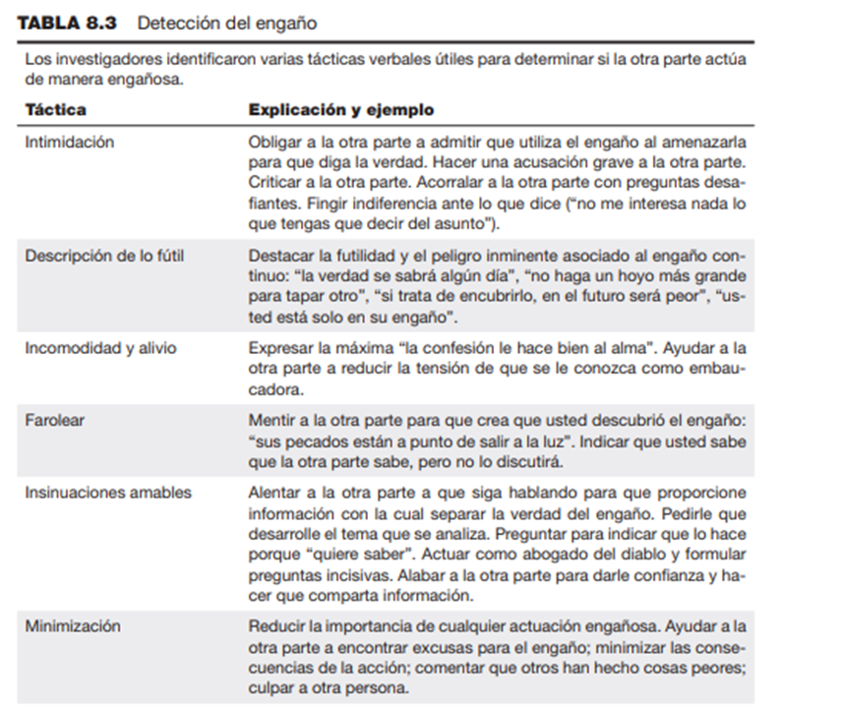

Slide 42
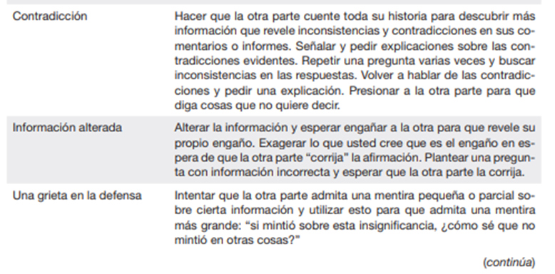

Slide 43
